Slide 1
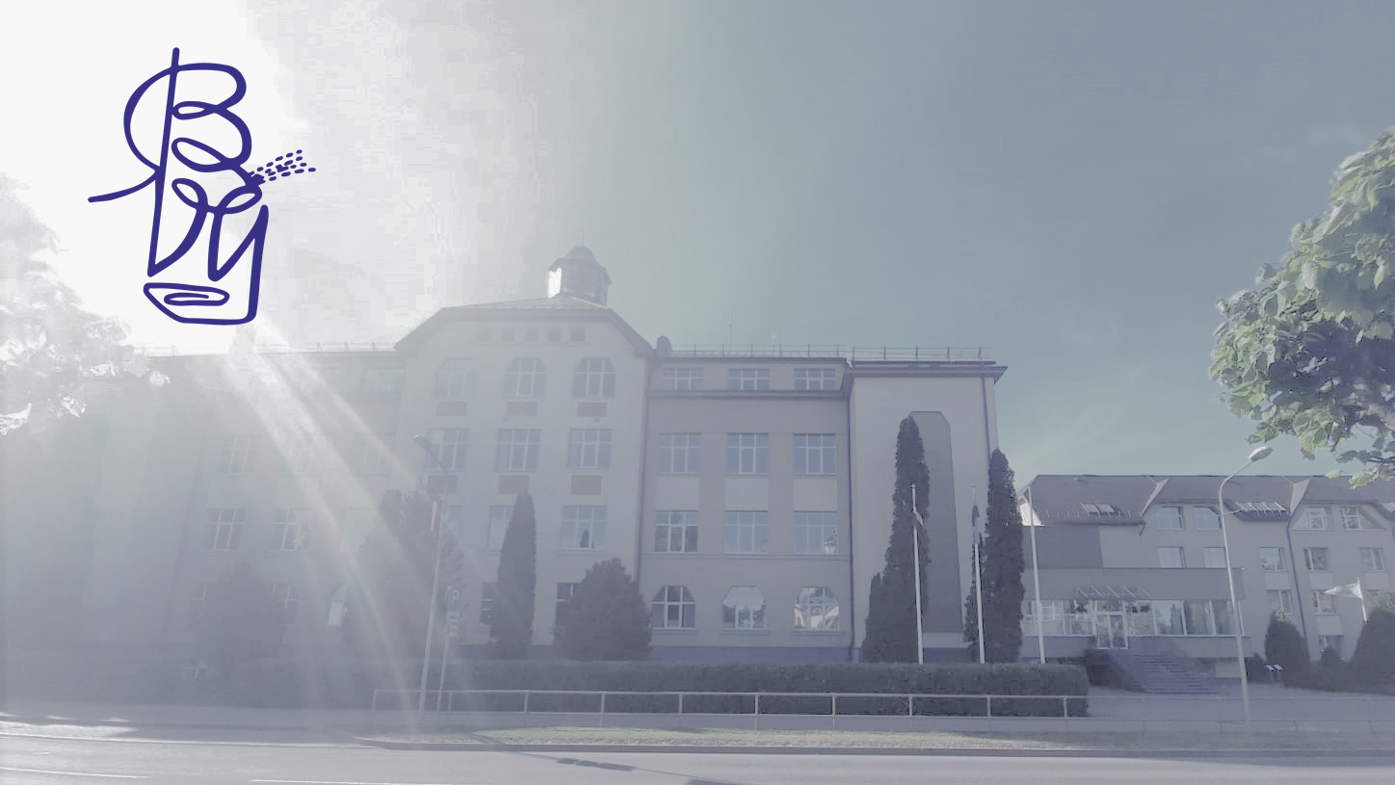
Bauskas Valsts ģimnāzija - skola ikvienam, kas gatavs personīgai izaugsmei un pārmaiņām.

Slide 2
Piedāvātā pamatizglītības programma
1.klase
2.klase
3.klase
* Integrēti apgūs teātra mākslu un datoriku

Slide 3
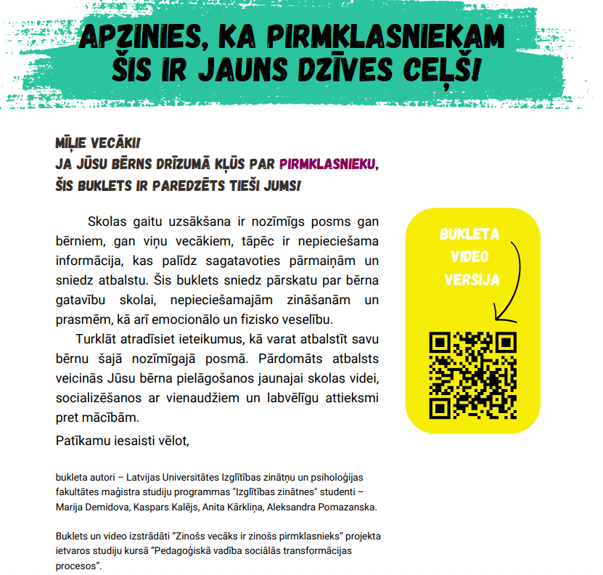
https://www.lu.lv/fileadmin/user_upload/lu_portal/projekti/ppmf/2024/ZINOSS_VECAKS___ZINOSS_PIRMKLASNIEKS_LU_IZPF.pdf

Slide 4
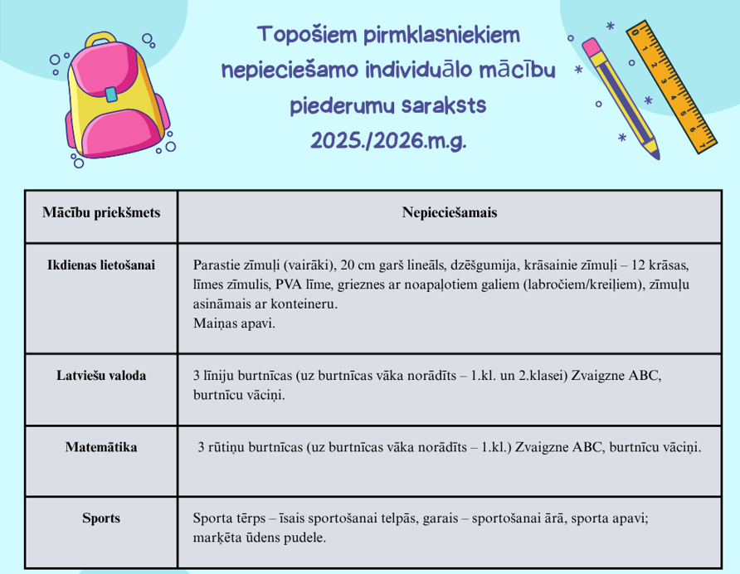

Slide 5
Ārpus mācību slodzes piedāvājam:
Tautu deju kolektīvs "Odziņa";
Ritmika;
1. klašu koris;
Vizuālās mākslas pulciņš;
Folkloras kopa;
Jogas nodarbības;
Lasītprasmes nodarbības-?
Pagarinātā dienas grupu līdz plkst.17:00

Slide 6
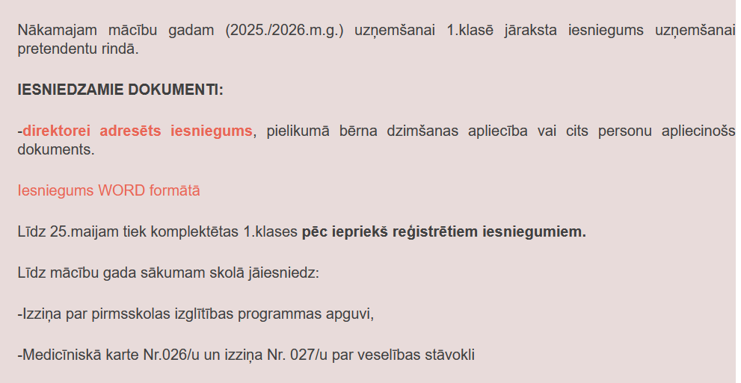
Informācija par iesniedzamajiem dokumentiem
No 18.-22. augustam- nometne «Taurenītis»

Slide 7
Par nometni «Taurenītis» 18.08.-22.08.
Līgumu slēgšana nometnei ar vecākiem notiks skolā no 14.08-15.08.2025. plkst.8.00-15.00. Nometnes vadītāja L.Rimševica
Nometnes dienas kārtība
8.00-8.20 Ierašanās skolā. Rīta aplis( katram savā klasē) 8.20-9.00 NODARBĪBAS 9.00-9.15 Starpbrīdis 9.15-09.55 NODARBĪBAS 09.55-10.10 Starpbrīdis 10.10-10.50 NODARBĪBAS 10.50-11.05 Starpbrīdis 11.05-11.45 NODARBĪBAS 11.44-12.00 Pusdienas aplis (katram savā klasē)Došanās mājās

Slide 8
Uz NOMETNI līdzi ņemamās mantas:
- maiņas apavi;
- sporta tērps( īsais, garais, sporta apavi, cepure);
- dvielis;
- češkas(dejošanai ja ir, ja nav, tad sandalītes, bet ne čības, crokss)apavos lūdzu ierakstīt vārdus.
- ūdens pudele(sportam un ikdienai ar uzrakstītu bērna vārdu);
Lai varētu kvalitatīvi darboties mākslas nodarbībās:
Lūgums visu ielikt penālī ar uzrakstītu bērna vārdu. Parastais zīmulis, zīmuļu spicējamais, dzēšgumija, šķēres, līmes zīmulis, krāsainie zīmuļi un krītiņi.
Uz nometni jābūt iesniegtai obligātajai dokumentācijai par dalībnieku:
- aptaujas lapa/pieteikuma anketa ( tos saņems, kad tiks slēgti līgumi):
- līgums ar vecākiem.

Slide 10
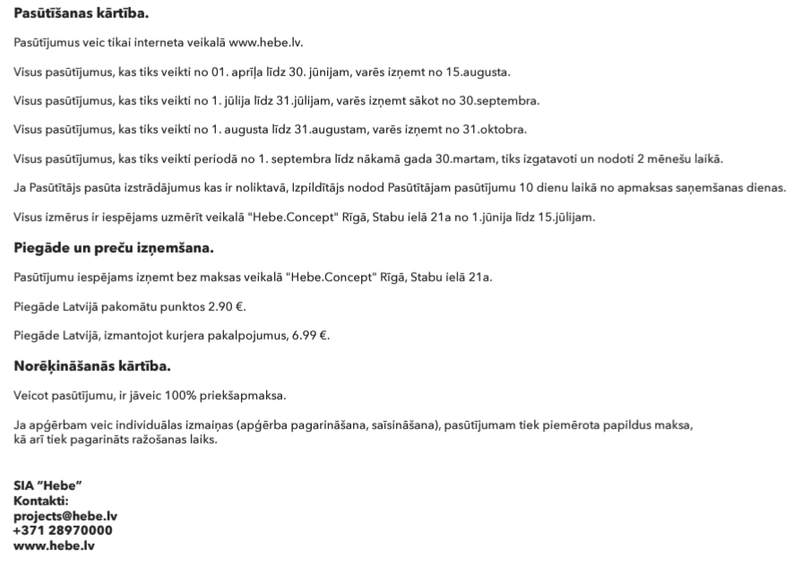
https://nordform.eu/
https://nordform.eu/collections/bauskas-valsts-gimnazija

Slide 11
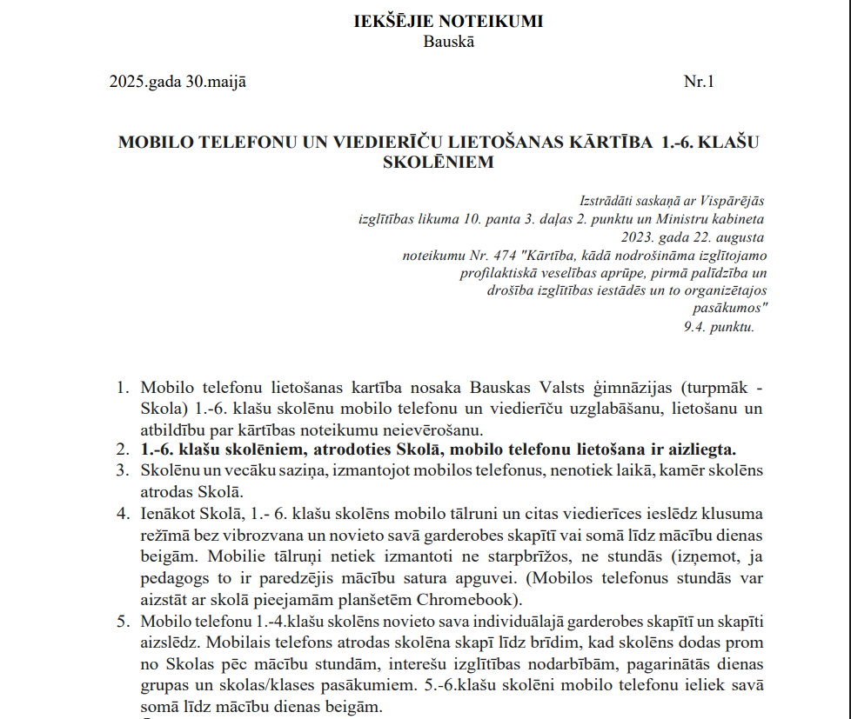

Slide 12
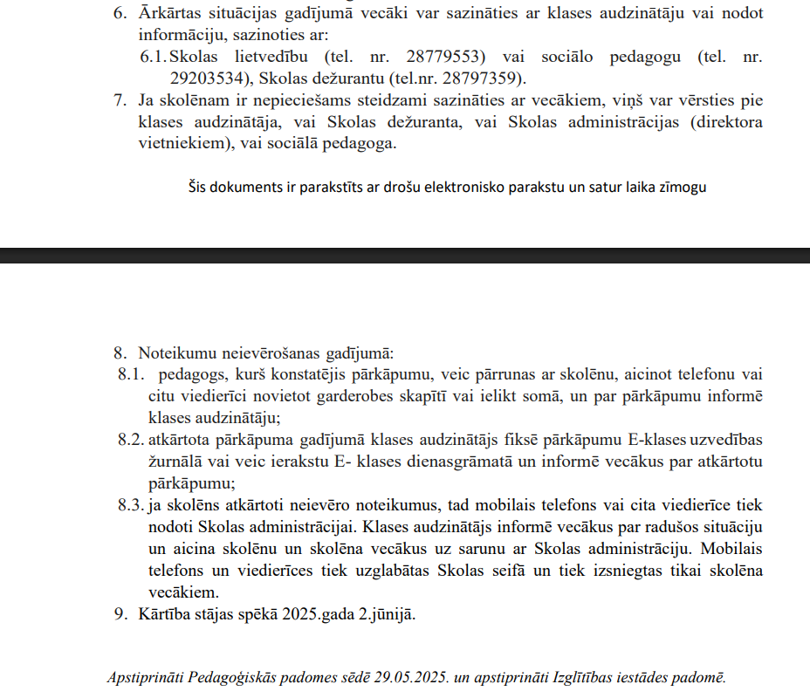

Slide 13
Iepazīstieties – 1.klašu skolotājas!
Santa Nākmane
Liena Vanaga
Madara Zunda- Kaņepe

Slide 14
Bauskas Valsts ģimnāzija - skola ikvienam, kas gatavs personīgai izaugsmei un pārmaiņām.

